Slide 1
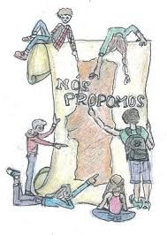
Projeto “Nós Propomos!” “Valorizar a Praça” Caso da Praça da Alegria, Lisboa 4 de maio de 2015
Alexandre Sebastião
Catarina Ferreira
Inês Morais
Inês Pacheco
Ivo Gomes
Marta Gomes da Silva
Escola Secundária
Maria Amália Vaz de Carvalho Professor João Reis
11ºH

Slide 2
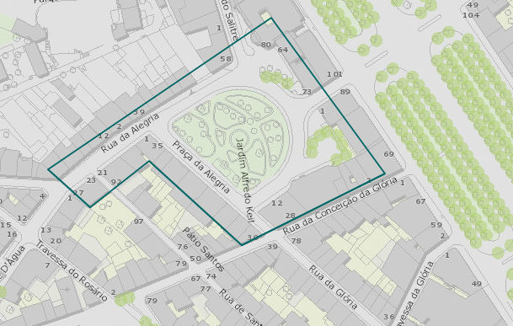
Área em Estudo
http://lxi.cm-lisboa.pt/lxi/

Slide 3
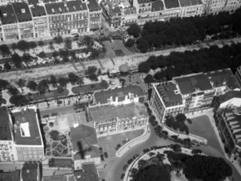
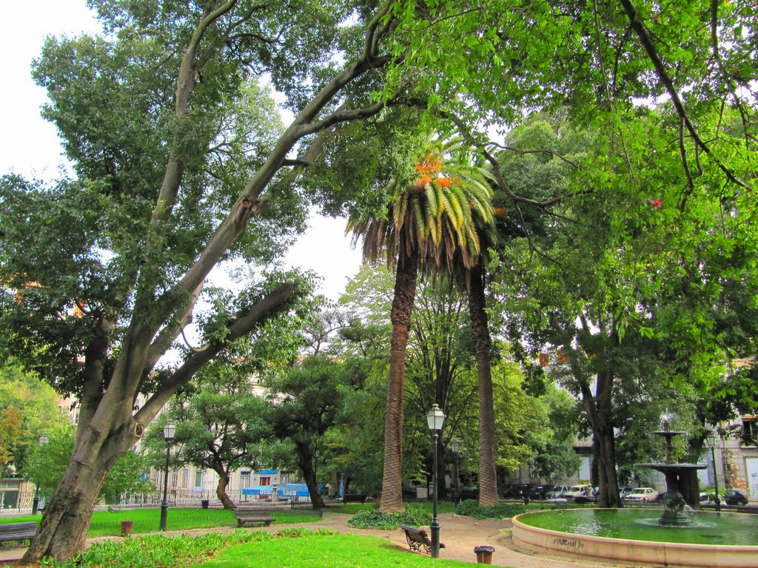
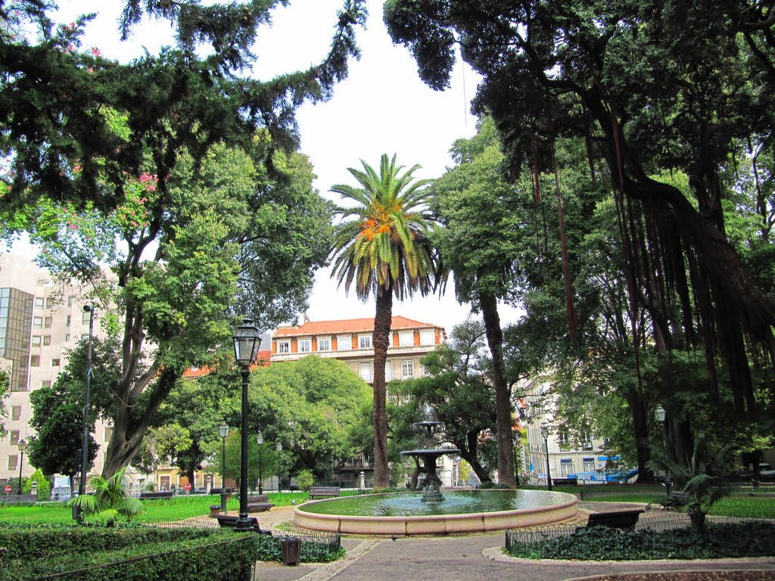
A Praça da Alegria

Slide 4
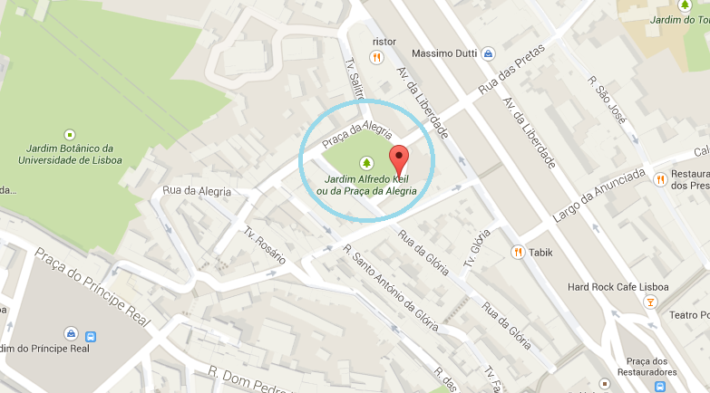
A Praça na cidade de Lisboa
https://www.google.pt/maps/place/Praça+da+Alegria

Slide 5
Objetivos
Valorização, requalificação e preservação da praça tendo em conta as necessidades da população e a integração da praça na área central de Lisboa
Apostar no aumento da diversidade do local e na ligação das diferentes faixas etárias

Slide 6
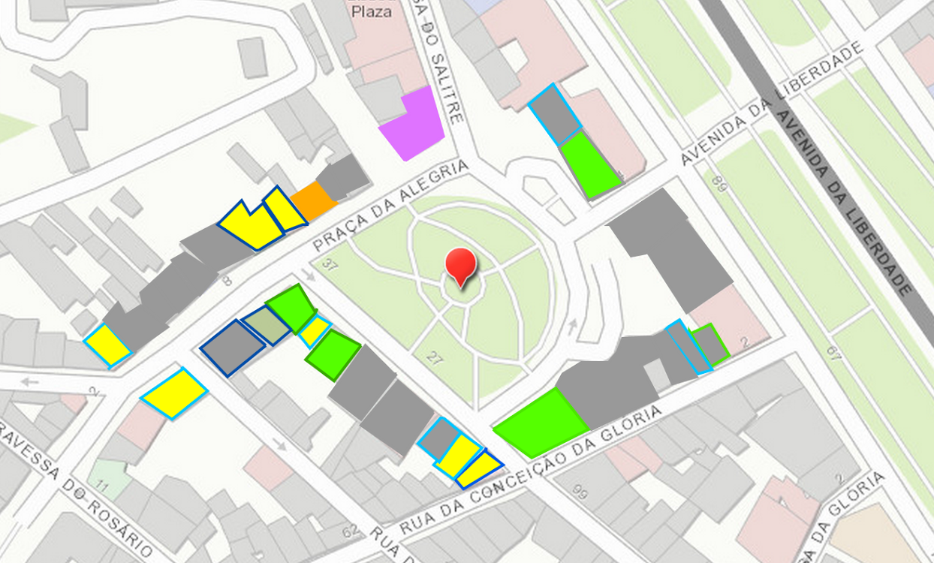
Planta Funcional
Comércio Alimentar
Espaço Espectante
Património
Devoluto
Edifício em obras
Serviços Públicos
Comércio Outros
Pisos Inferiores
Habitação
Serviços Privados
Comércio Vestuário
Pisos Superiores

Slide 7
Oportunidades
Ponto de interesse para turistas;
Jardim Alfredo Keil;
Localizada no centro da cidade, junto à Avenida da Liberdade;
Localizada nas imediações de áreas de elevado valor histórico (ex. Parque Mayer)
Jardim Alfredo Keil

Slide 8
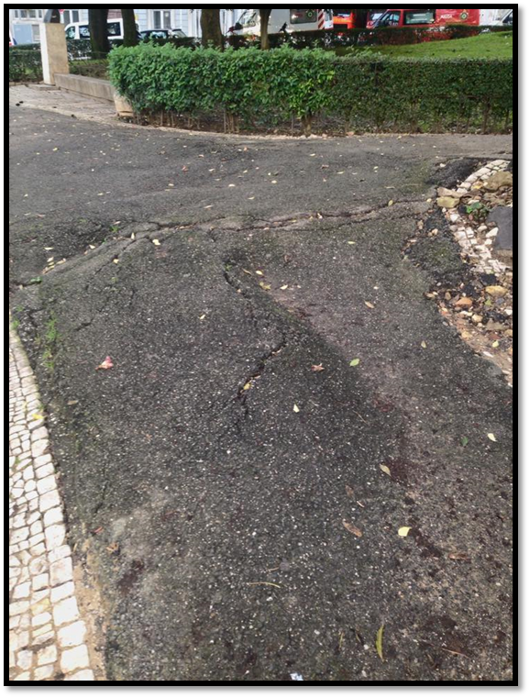
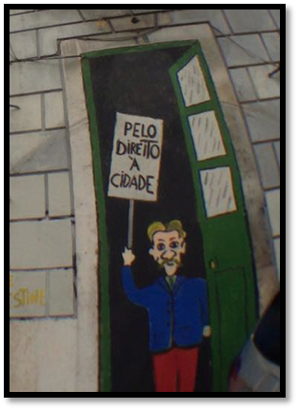
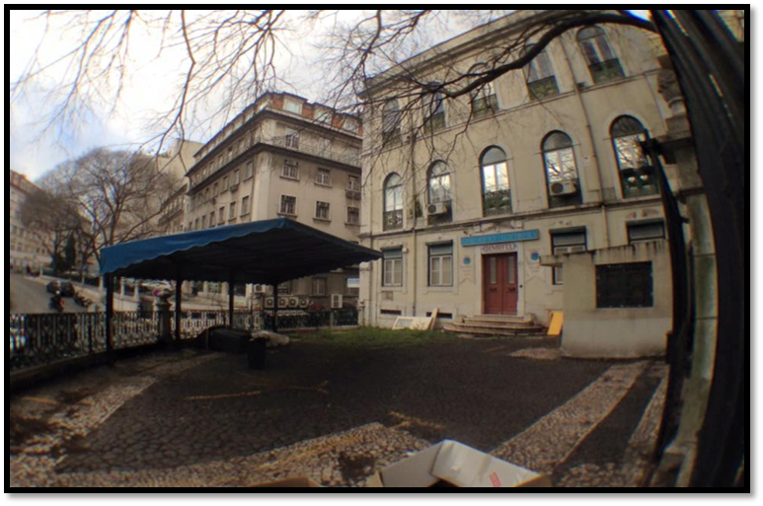
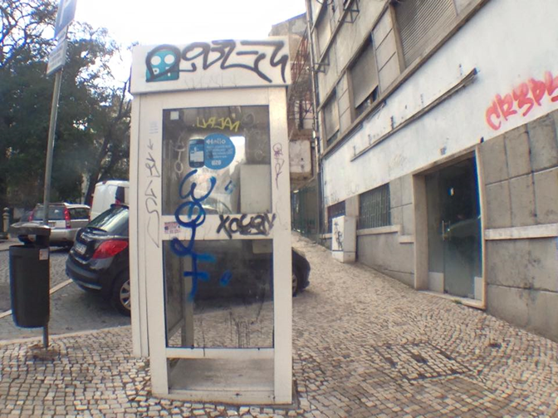
Pavimento e mobiliário urbano pouco adequados e/ou em mau estado de conservação;
Inexistência de espaços lúdicos;
Fraca harmonia social;
Ausência de dinamismo comercial;
Encerramento de serviços de apoio à população;
Lugar de abrigo para pessoas sem abrigo;
População envelhecida;

Slide 12
Considera a praça uma zona perigosa?

Slide 14
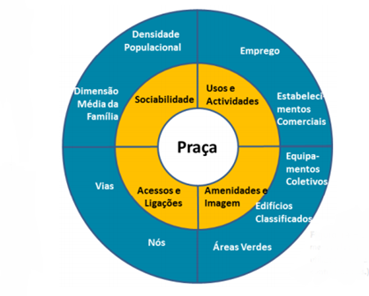
Projeto “Uma Praça em cada Bairro”
A Praça da Alegria está inserida neste projeto da CML

Slide 15
Articulação com o PDM
Atração de mais habitantes para esta área;
Captação de mais empresas e empregos;
Impulsionamento da reabilitação urbana;
Qualificação do espaço público.

Slide 16
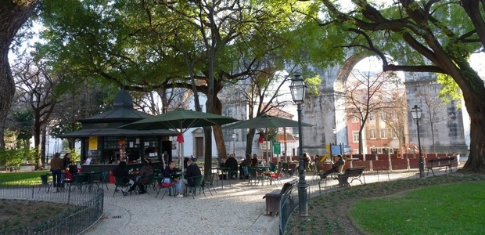
Propostas de Intervenção
Criação de um quiosque/esplanada no interior do Jardim Alfredo Keil
Esplanada do Jardim das Amoreiras

Slide 17
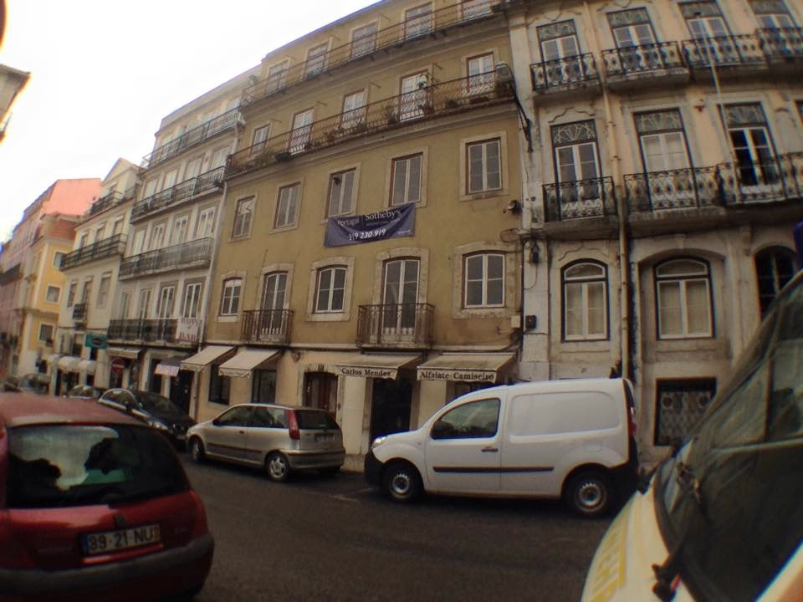
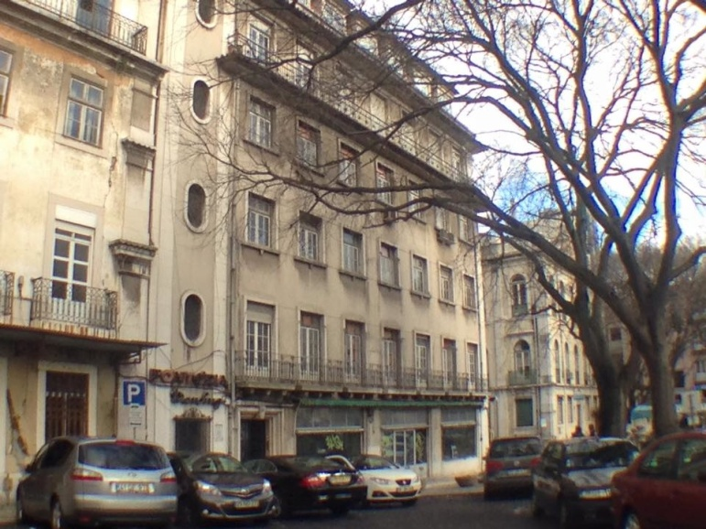
Incentivos por parte da Câmara Municipal na utilização de edifícios devolutos
Edifícios devolutos
Aposta em serviços e comércio de apoio à população
Edifícios devolutos

Slide 18
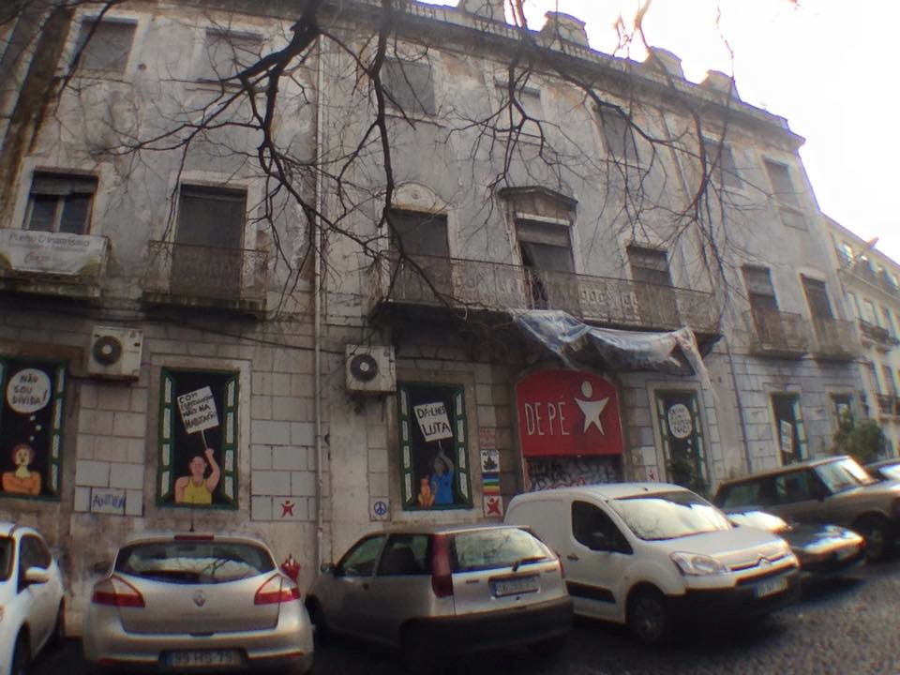
Criação de um espaço aberto ao público, onde jovens artistas possam expor os seus trabalhos
Edifício na Praça da Alegria

Slide 19
Vamos Valorizar a Praça da Alegria!
Fotografia panorâmica do Jardim Alfredo Keil

Slide 20
Fontes :
http://www.cm-lisboa.pt/ (Janeiro 2015)
http://www.cm-lisboa.pt/viver/urbanismo/planeamento-urbano/plano-diretor-municipal (Janeiro 2015)
http://www.jfsantoantonio.pt/ (Fevereiro 2015)
http://www.cm-lisboa.pt/participar/uma-praca-em-cada-bairro (Fevereiro 2015)
http://www.arcgis.com/features/ (Março 2015)
Bico, Margarida http://www.panoramio.com/user/5707675?with_photo_id=64783719 (Março 2015)

Slide 21
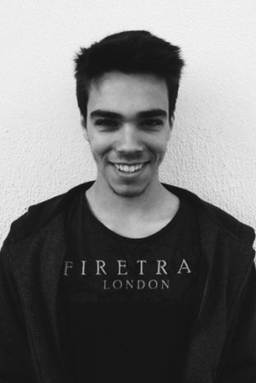
Autores:
Alexandre Sebastião
Catarina Ferreira
Inês Pacheco
Ivo Gomes
Inês Morais
Marta Gomes da
Silva

